Slide 1
Introdução ao Bitcoin
Parte Prática

Slide 2
Bitcoin é um protocolo; não é uma plataforma ou aplicação. Existem várias soluções para usar a rede Bitcoin, cada uma com as suas vantagens e desvantagens.

Slide 3
Como obter Bitcoin
Receber em troca de produtos ou serviços
Comprar Ponto-a-Ponto
Comprar numa plataforma de câmbio

Slide 4


Rede Base (on-chain)
Rede Lightning (Lightning Network)
Poupanças
Pagamentos do dia-a-dia

Slide 5
Rede Lightning
Protocolo que permite escalar o uso de Bitcoin através de pagamentos instantâneos fora da rede base.
2as camadas (off-chain)
Rede Lightning
Outros
Protocolo Bitcoin
Rede Base (on-chain)

Slide 6
Poupanças rede base

Slide 7
Soluções para guardar bitcoin
As plataformas de câmbio não são recomendadas para guardar bitcoin a longo prazo.
O bitcoin guardado nessas plataformas não pertence ao utilizador, visto que é a plataforma que detém a chave privada.
São maioritariamente uma solução de armazenamento custodial.

Slide 8


Se as não são tuas, as também não
chaves
moedas

Slide 9


Carteiras Bitcoin
Servem para guardar a chave privada, consultar o saldo e fazer transações.

Slide 10

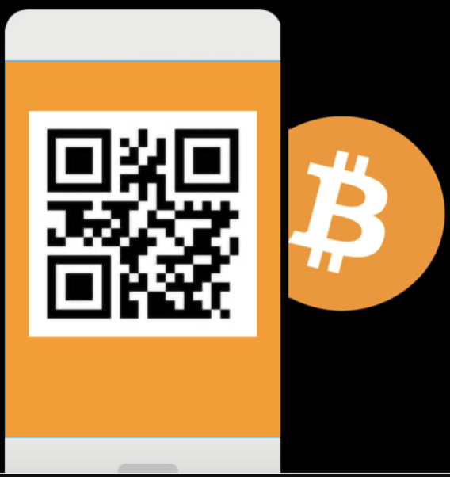

Carteira online
Carteira offline
Conectada à internet
É possível aceder através do computador ou telemóvel
É mais vulnerável a ataques informáticos
Não está conectada à internet
Pode estar guardada num dispositivo físico
Só é utilizada para assinar transações

Slide 11
Chave Privada
A chave privada é representada por uma sequência de 12 ou 24 palavras (frase de recuperação).
Estas palavras permitem o acesso à carteira e aos fundos lá guardados.
A frase de recuperação é mais importantes do que a aplicação/dispositivo que a contém.

Slide 12

Cópia de Segurança
É necessário manter uma cópia de segurança da frase de recuperação para restaurar o acesso à carteira.
Não manter um cópia digital das palavras.
Não escrever as palavras num computador ligado à internet.
Não dizer as palavras em voz alta.

Slide 13

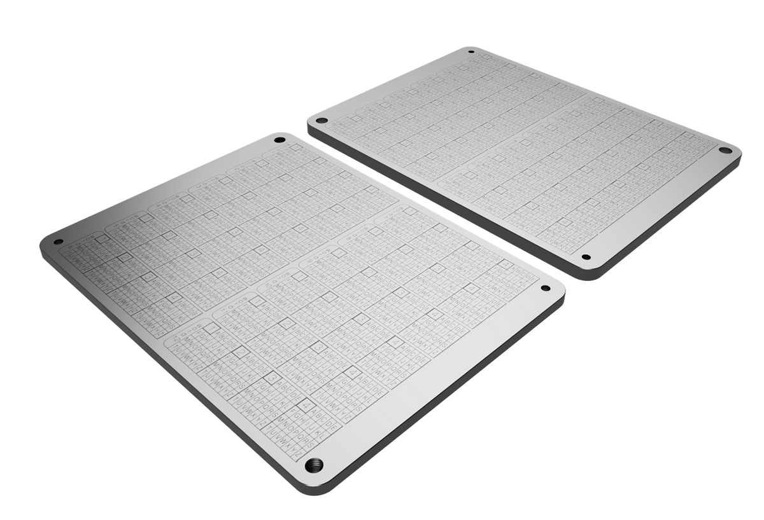

Cópia de Segurança
Em papel
Em metal

Slide 14
Demonstração prática

Slide 15
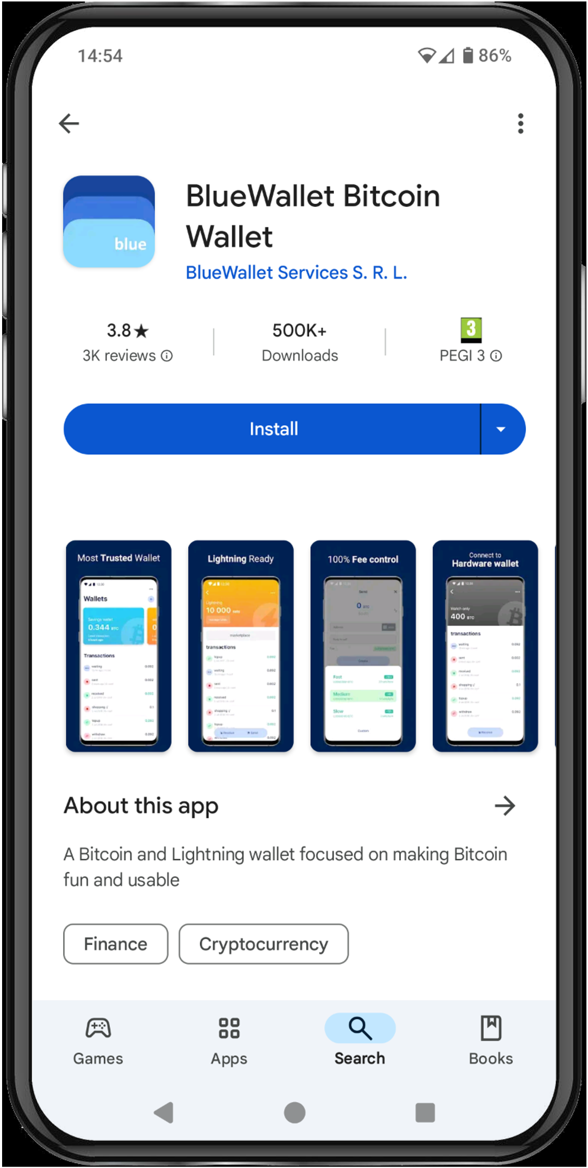
Instalar BlueWallet
É uma carteira Bitcoin auto-custodial – as chaves privadas são do utilizador.
É uma carteira que está conectada à internet.
Pode ser utilizada como carteira de visualização (apenas para consultar o saldo).
Pode ser utilizada como carteira Lightning.

Slide 16
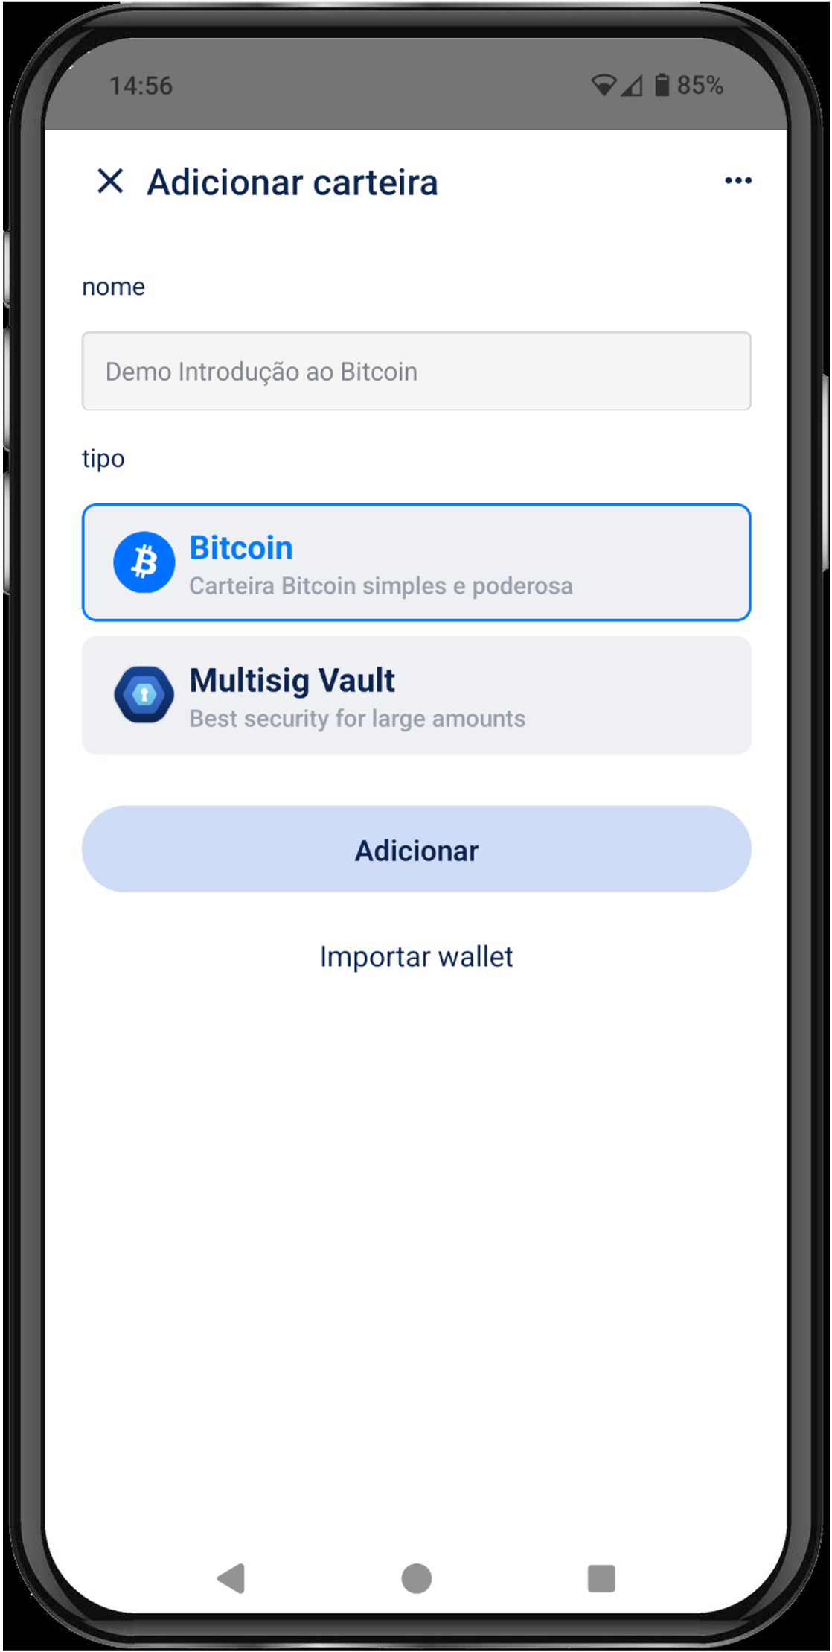
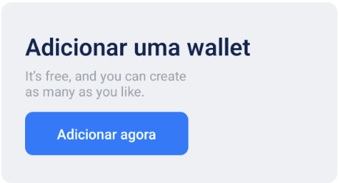
Criar carteira
Clicar em “Adicionar agora”
Dar um nome à carteira e selecionar tipo ”Bitcoin”
Clicar em “Adicionar”

Slide 17
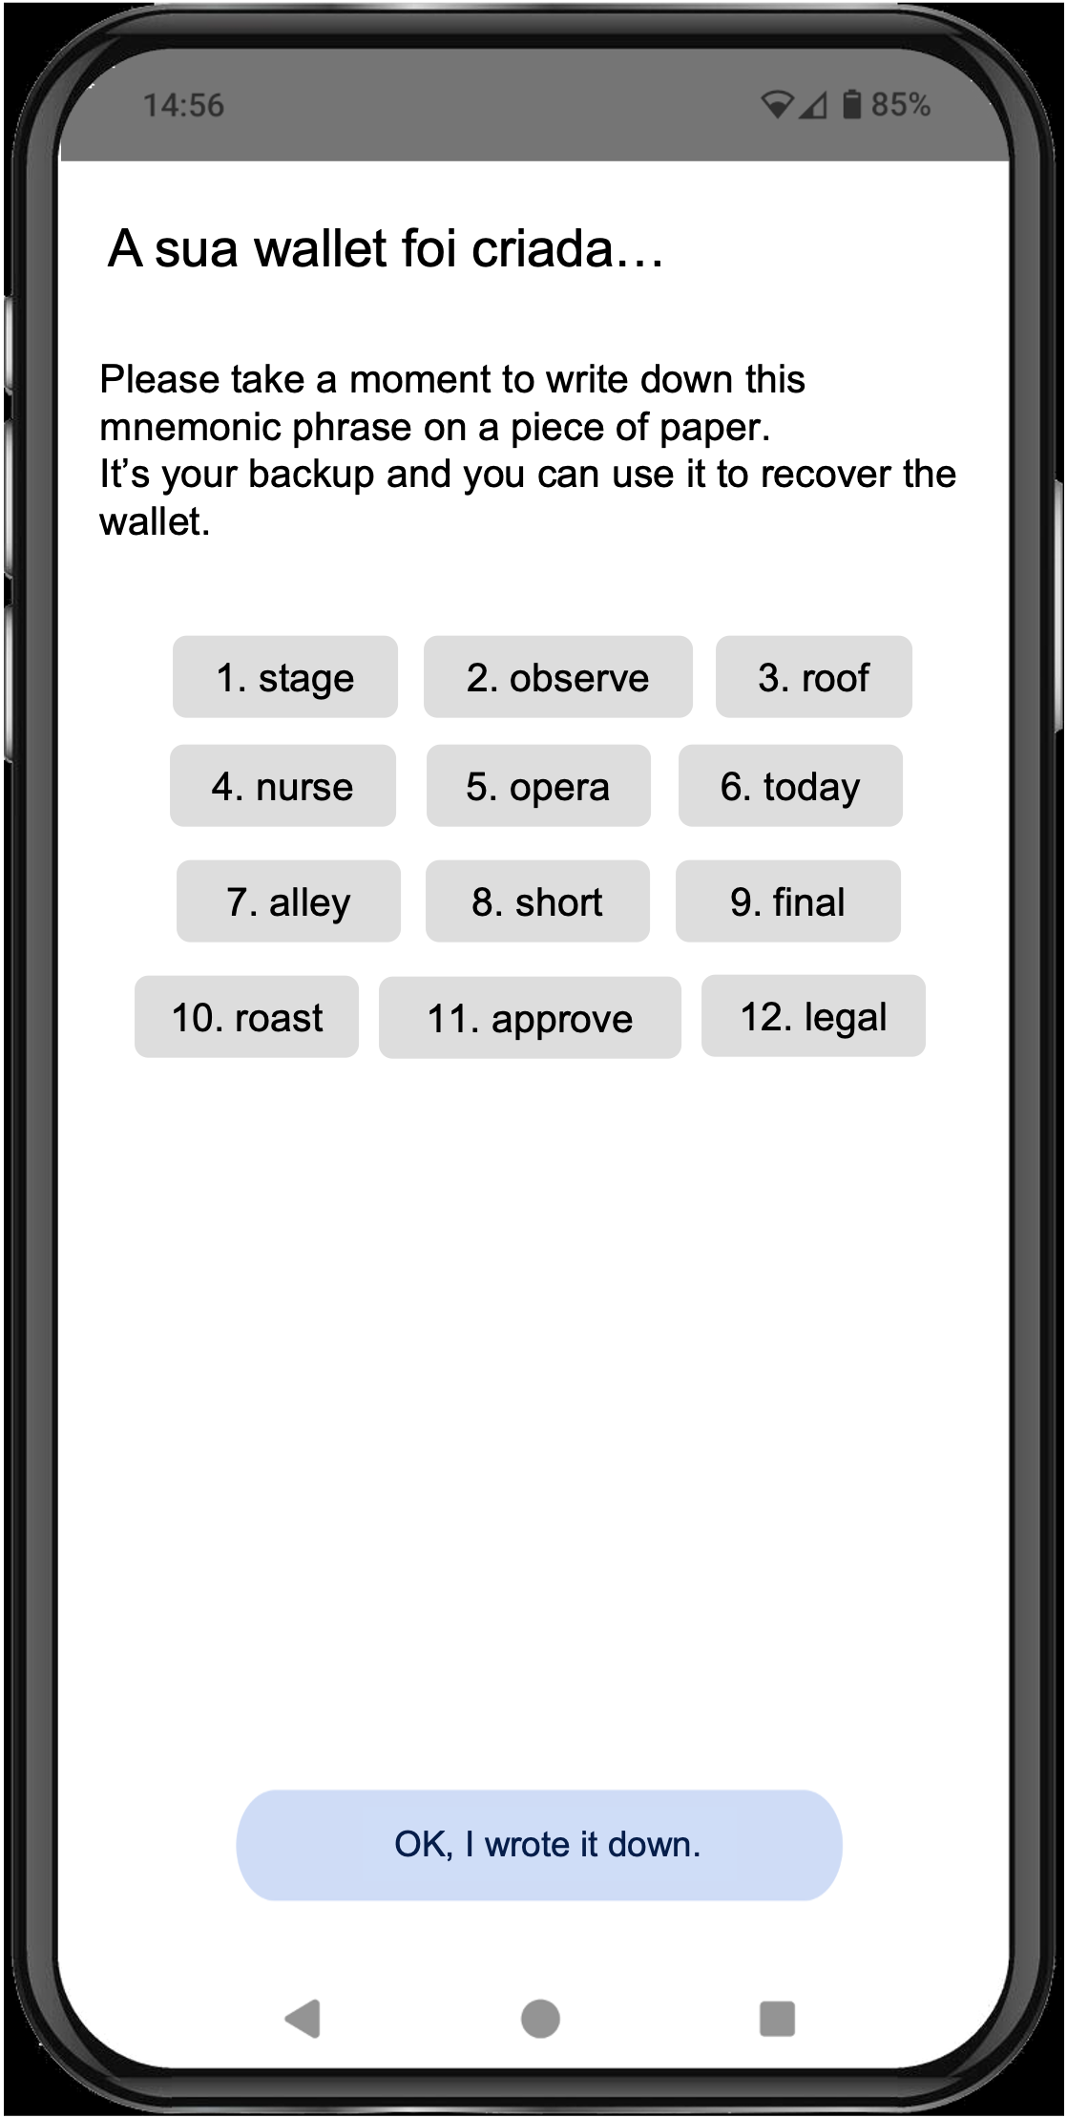
Criar cópia de segurança
Num ambiente calmo e privado
Escrever as 12 palavras num papel (a ordem interessa)
Não tirar fotos nem capturas de ecrã às palavras
Guardar o papel em local seguro

Slide 18
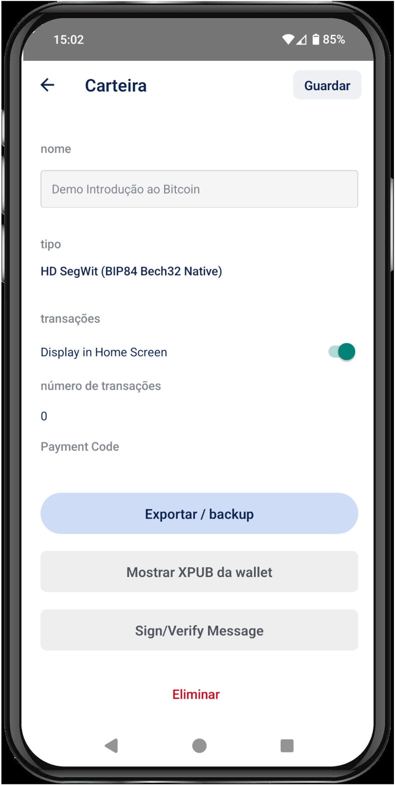
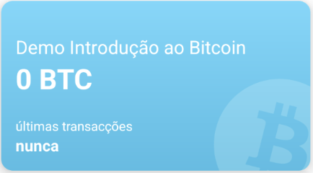
Eliminar carteira
Clicar na carteira que se pretende eliminar
Selecionar “Eliminar” e confirmar

Slide 19
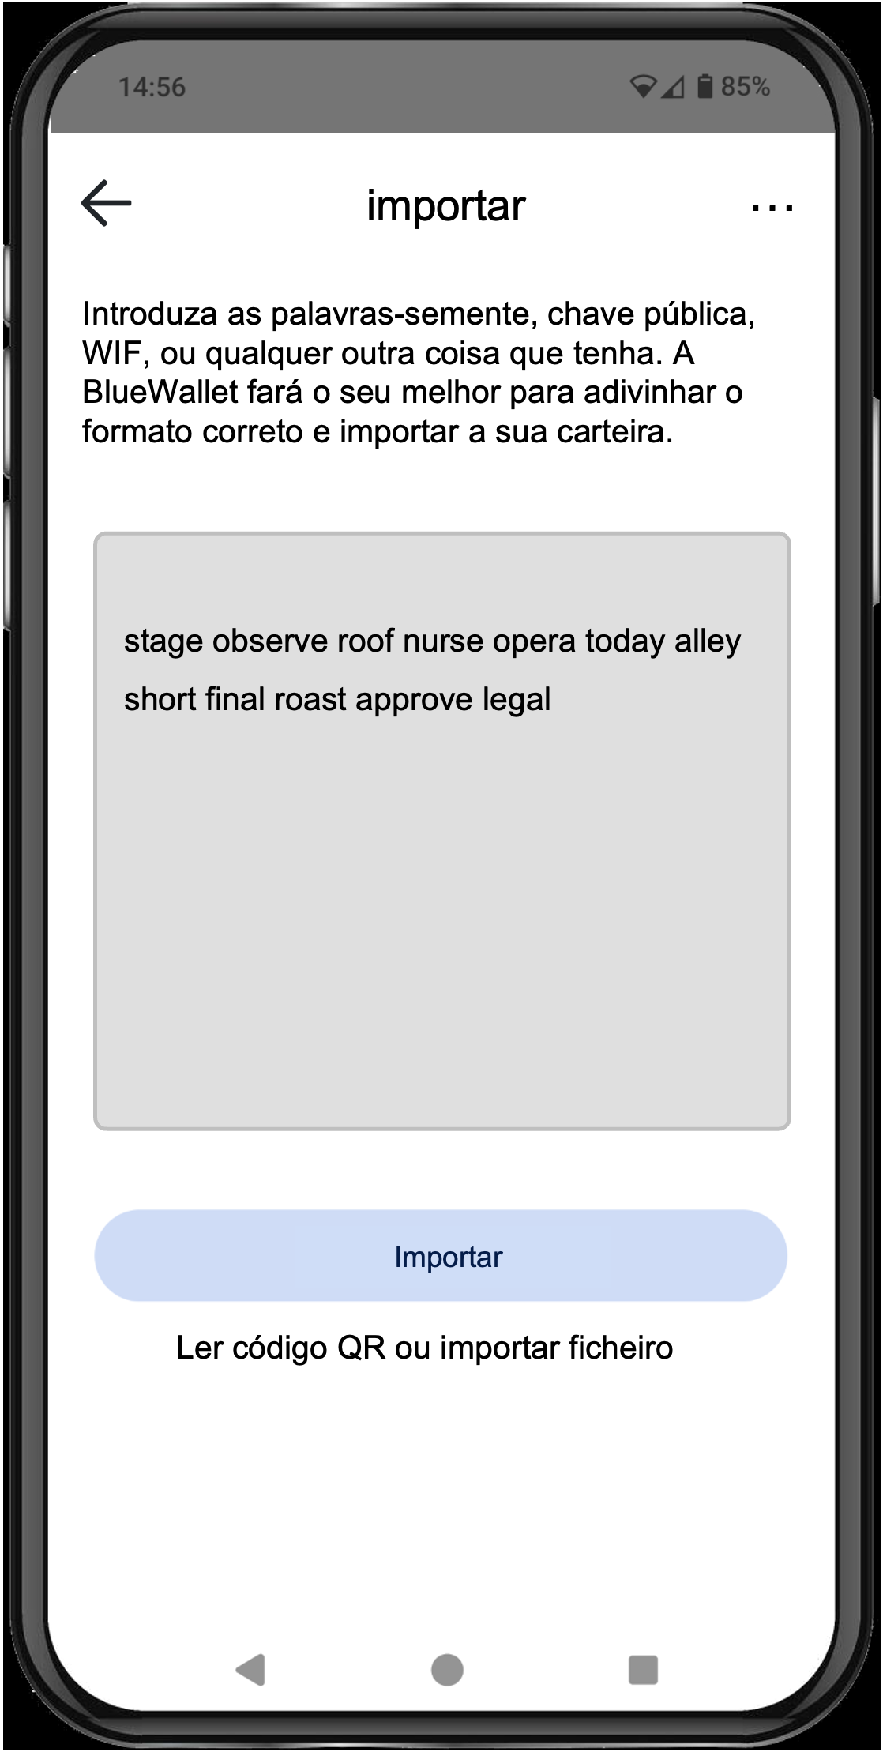
Restaurar apartir da cópia de segurança
No menú inicial, clicar em “Adicionar agora” e de seguida em “Importar wallet”
Introduzir as palavras da chave privada por ordem
Clicar em “Importar”

Slide 20
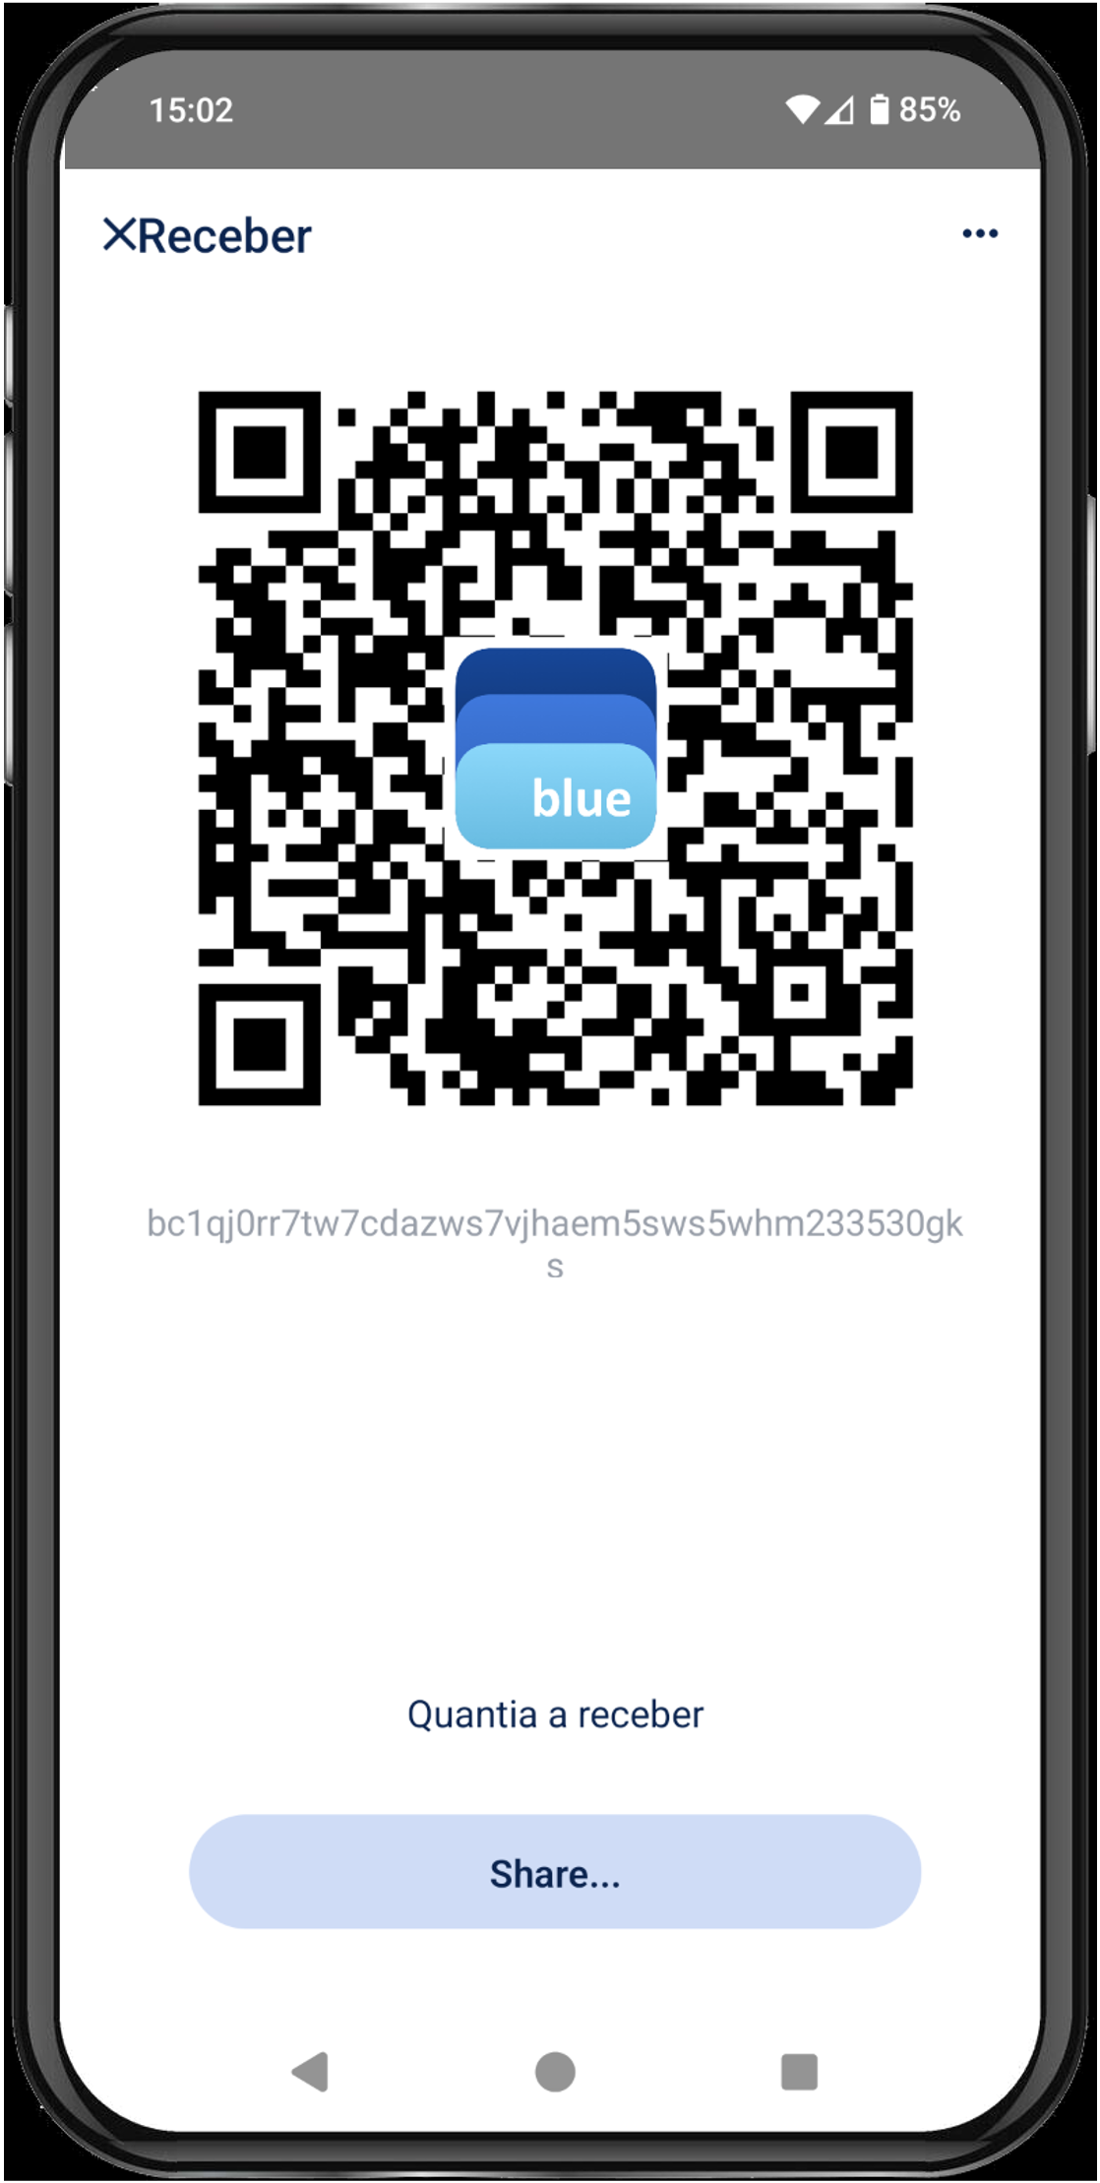
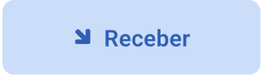
Partilhar um endereço
Clicar na carteira
Selecionar “Receber”
Partilhar o endereço para receber bitcoin

Slide 21
Pagamentos rede Lightning

Slide 22
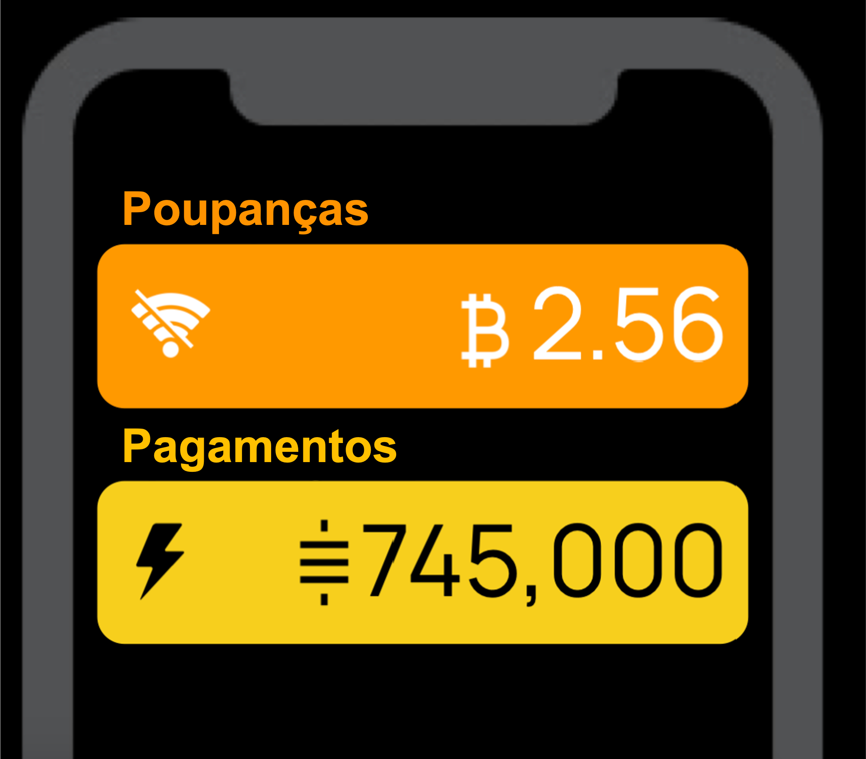
Carteira Lightning
Uma carteira Lightning está sempre online. Não deve ser utilizada para guardar montantes elevados.

Slide 23





Carteira custodial
Carteira auto-custodial
Uma entidade terceira detém o bitcoin e gere as chaves privadas pelo utilizador.
Conveniente e fácil de usar.
O utilizador controla a chave privada.
Maior segurança.

Slide 24
Demonstração prática

Slide 25
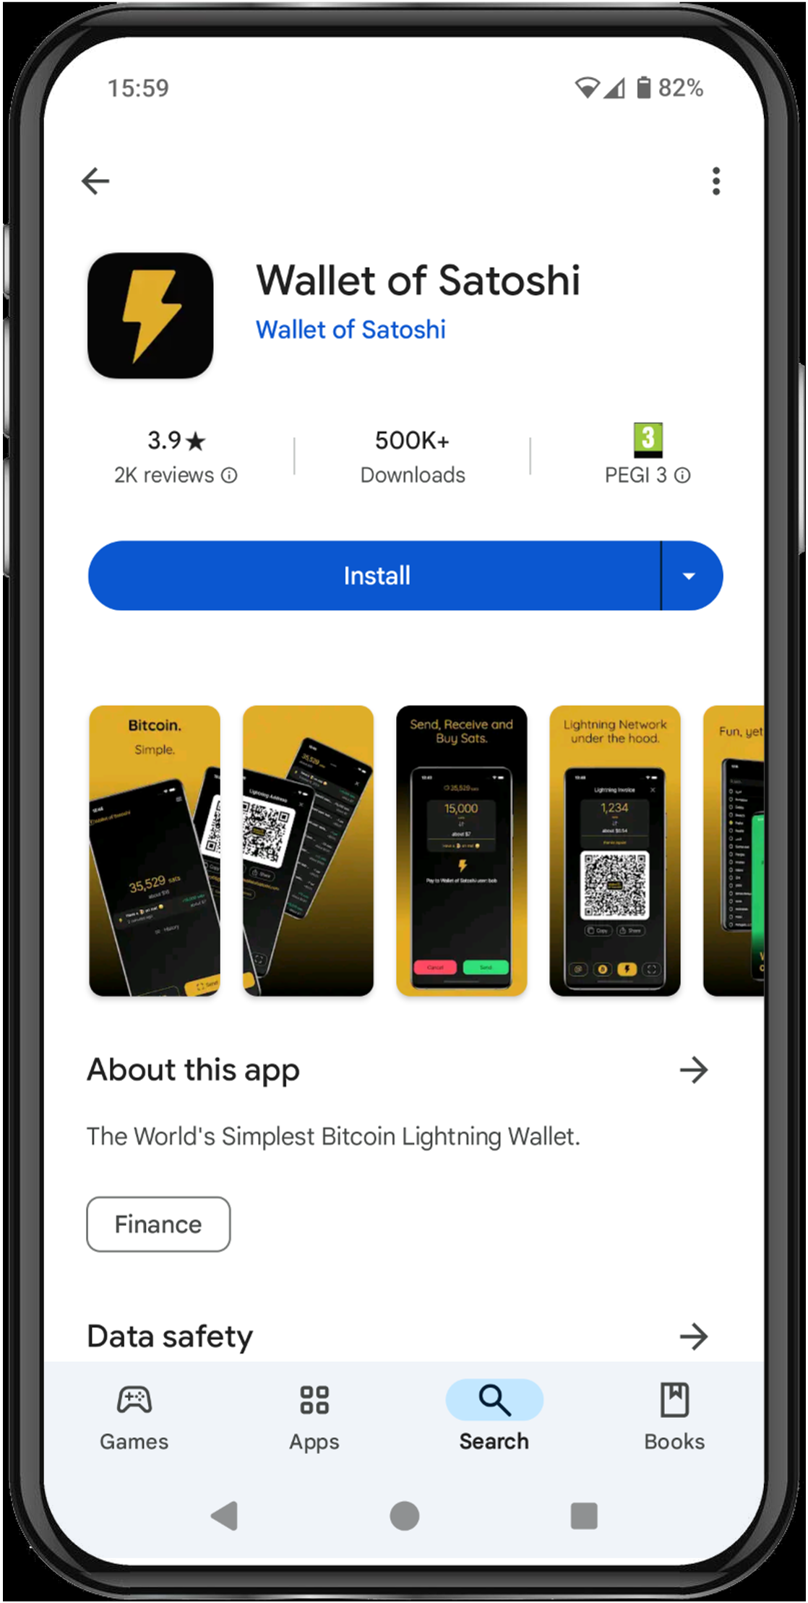
Instalar Wallet of Satoshi
É uma carteira Lightning custodial – as chaves privadas pertencem à entidade terceira.

Slide 26
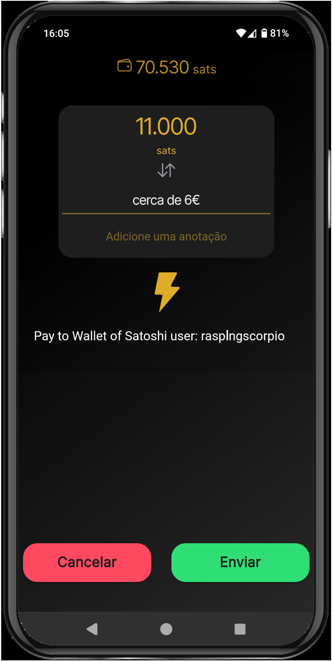
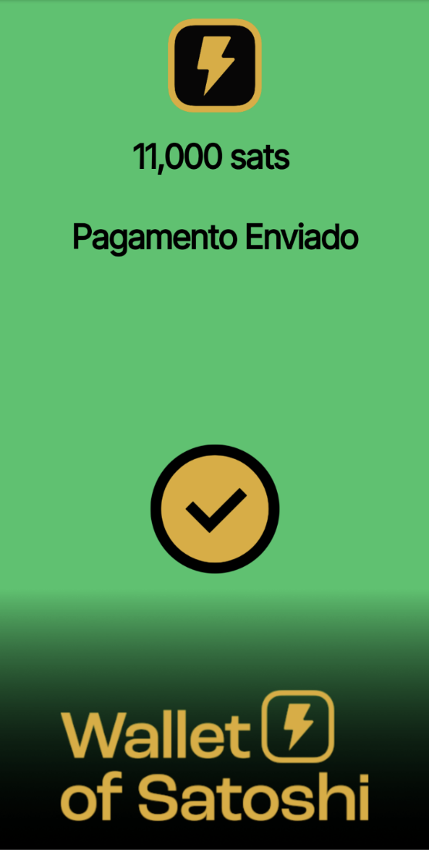
Enviar Bitcoin
No menú inicial clicar em “Enviar”
Ler o código QR do endereço para onde se quer enviar Bitcoin
Selecionar o montante a enviar e clicar em “Enviar”
Será exibida uma mensagem de sucesso

Slide 27
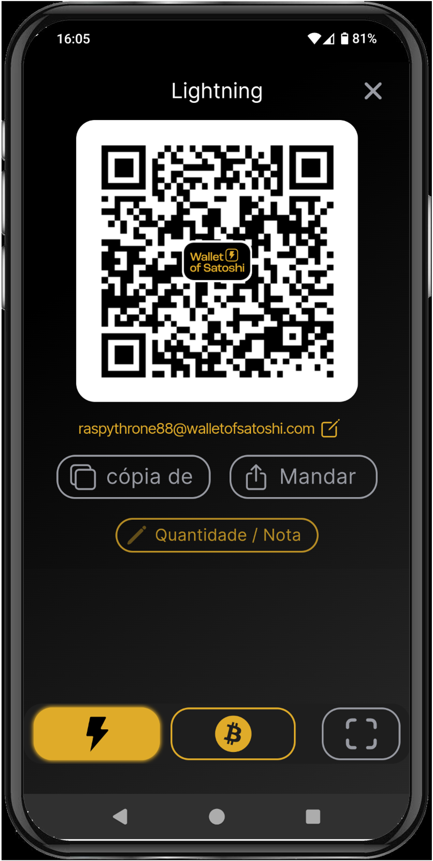
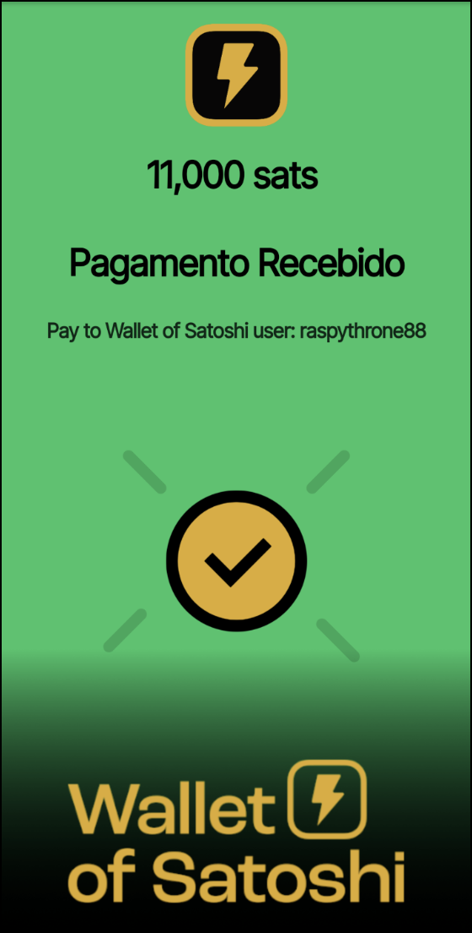
Receber Bitcoin
No menú inicial clicar em “Receber”
Será disponibilizado um código QR para partilhar com quem lhe quer enviar Bitcoin
Também é possível escolher qual o montante a receber clicando em “Quantidade/Nota”
Será exibida uma mensagem de sucesso

Slide 28

Consultar o BTC Map para saber onde é possível fazer pagamentos com bitcoin na Madeira

Slide 29

Parabéns! A tua viagem de Bitcoin começa agora.

Slide 30
Conteúdo:
Henrique Albuquerque (@liberspace)
Inês Louro (npub1yaz...8qwyhh3p)
Imagens:
Anil (@anilsaidso)
Lina Seiche (@linaseiche)

